Slide 1
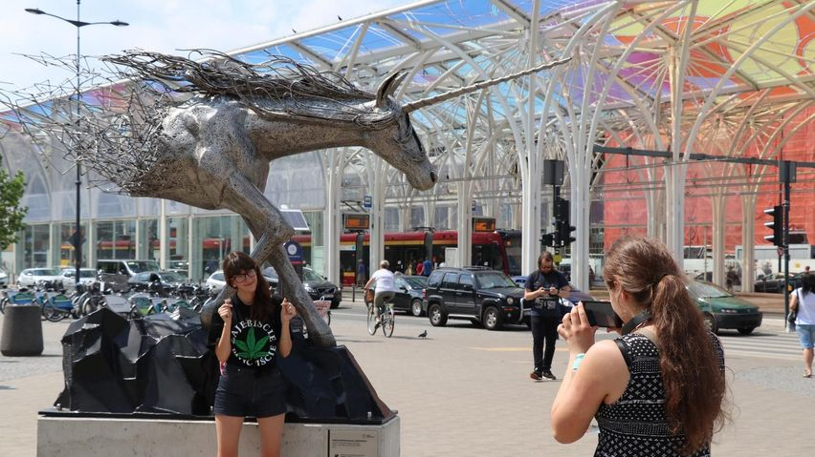
Planowanie i budowa układu komunikacyjnego dla Stajni Jednorożców w Łodzi
Tomasz Bużałek, Urząd Miasta Łodzi, 24.11.2022
Fot.: Łódzka Organizacja Turystyczna

Slide 2
Planowanie i budowa układu komunikacyjnego dla Stajni Jednorożców w Łodzi
1. Stan wyjściowy
- węzeł w systemie transportowym i przestrzennym miasta
- położenie przystanków
- standard peronów
- dostępność przystanków
2. Proces powstania
- idea zainicjowana społecznie
- zaangażowanie funduszy UE
- wymiar wizualno-przestrzenny
3. Efekt końcowy
- funkcjonalność
- kontekst i wpływ na otoczenie
- rola w systemie transportowym

Slide 3
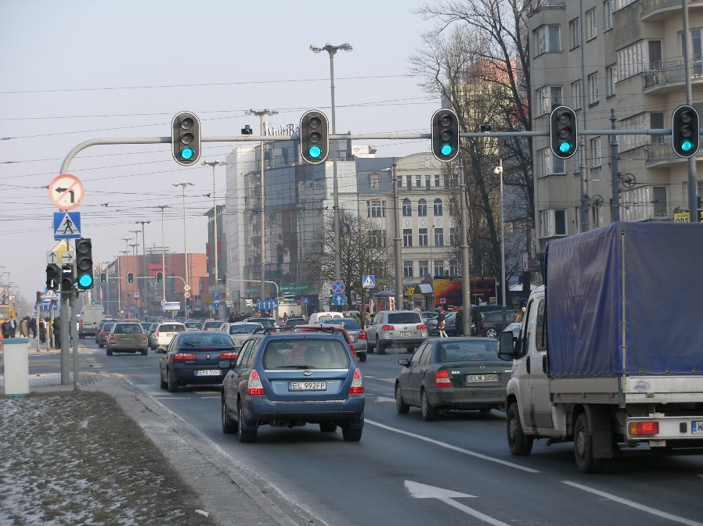
Węzeł w systemie transportowym i przestrzennym miasta
Przecięcie dwóch głównych osi transportu tramwajowego: północ – południe i wschód zachód; ok. 100 tramwajów w ciągu godziny
Arteria dla ruchu kołowego z II poł. lat 70. wybudowana w pasie wyburzeń

Slide 4
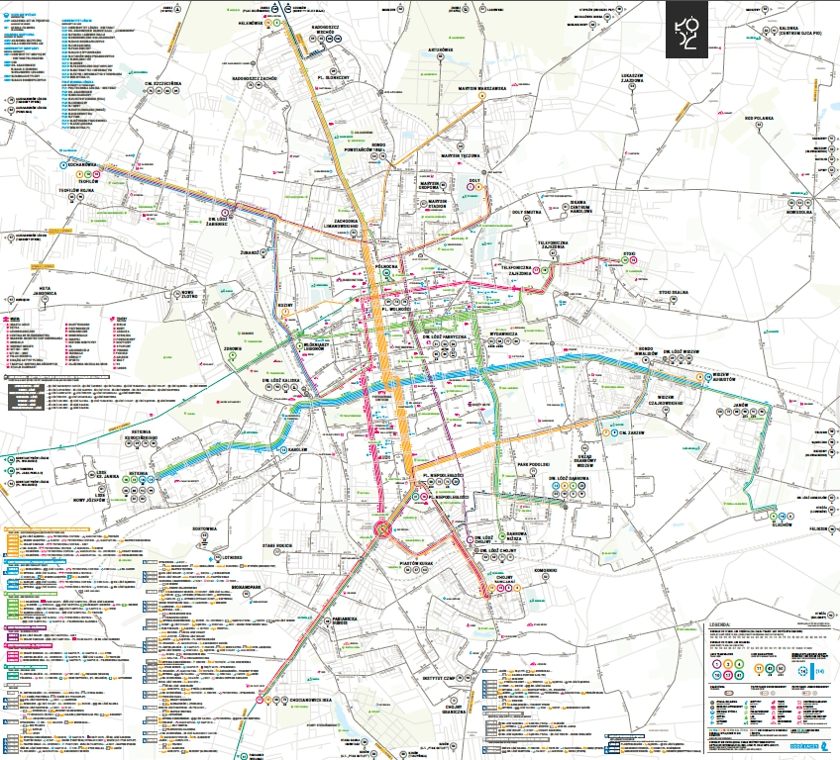
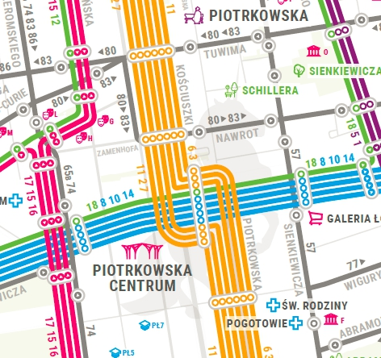
Węzeł w systemie transportowym i przestrzennym miasta

Slide 5
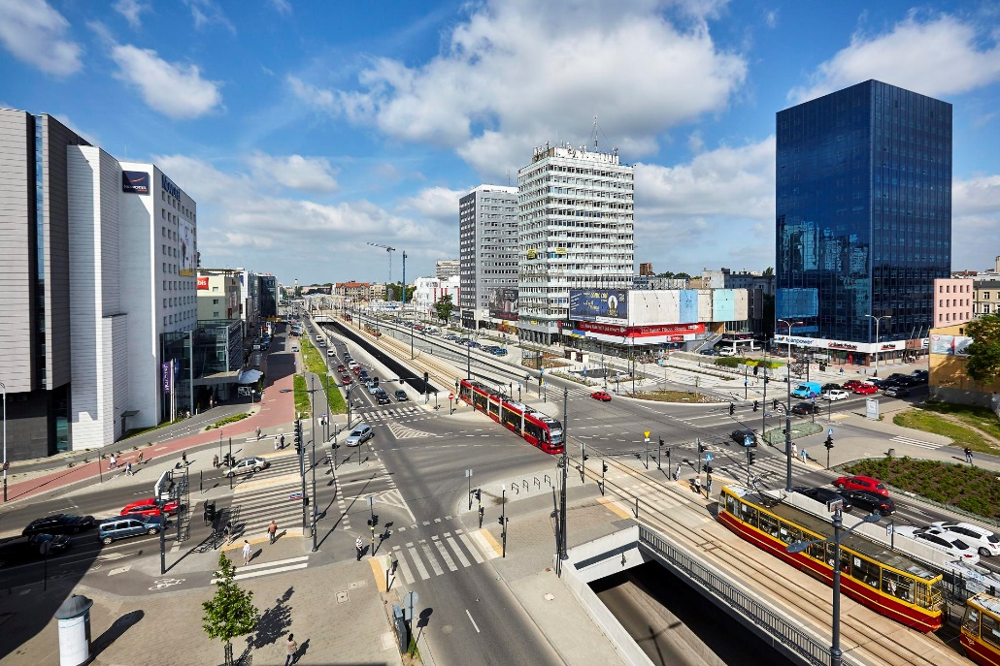
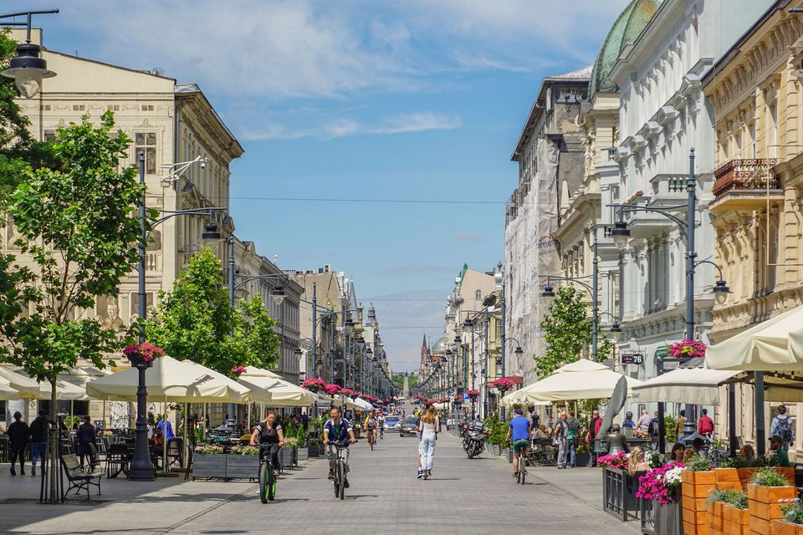
Węzeł w systemie transportowym i przestrzennym miasta
Sąsiedztwo ul. Piotrkowskiej – deptaka, głównej ulicy handlowej miasta
Skupisko zabudowy usługowej (biura, sklepy, urzędy) tworzone od lat 70. XX wieku

Slide 6
Położenie przystanków
Przystanki niezintegrowane, początkowo zlokalizowane na al. Mickiewicza przy ul. Piotrkowskiej (wlot zachodni skrzyżowania) i na al. Kościuszki przy al. Mickiewicza (na wlotach skrzyżowania)
Ostatecznie dwa przystanki zostały przeniesione
W każdym przypadku przesiadka wymagała przekroczenia 2 przejść dla pieszych (2 fazy sygnalizacji)

Slide 7
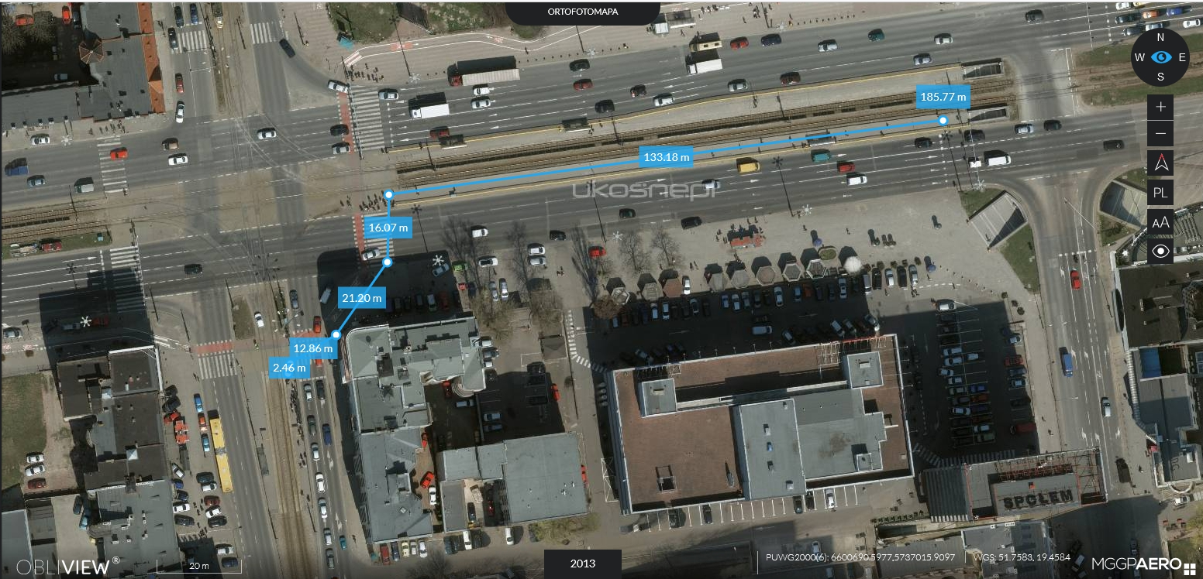
Położenie przystanków
Źródło: mapa.lodz.pl

Slide 8
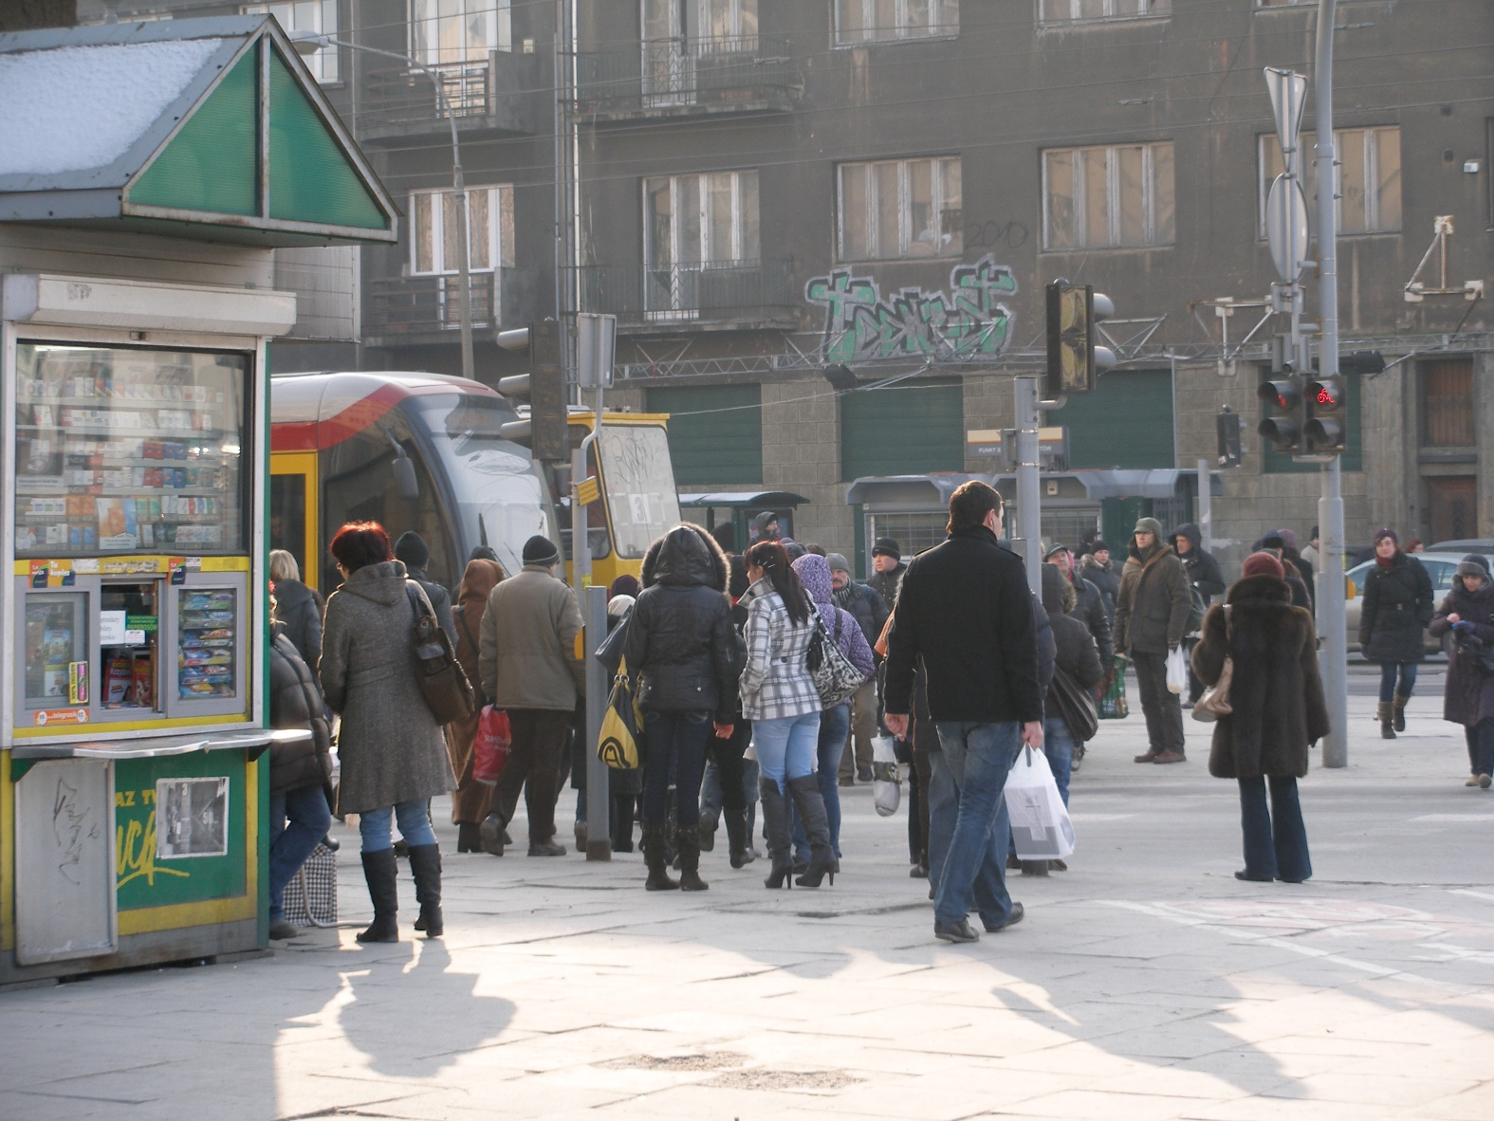
Położenie przystanków

Slide 9
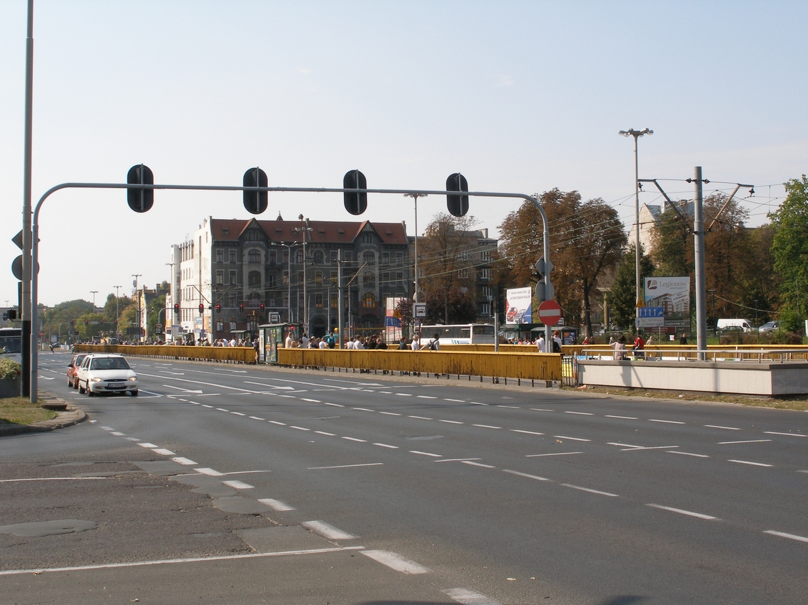
Położenie przystanków

Slide 10
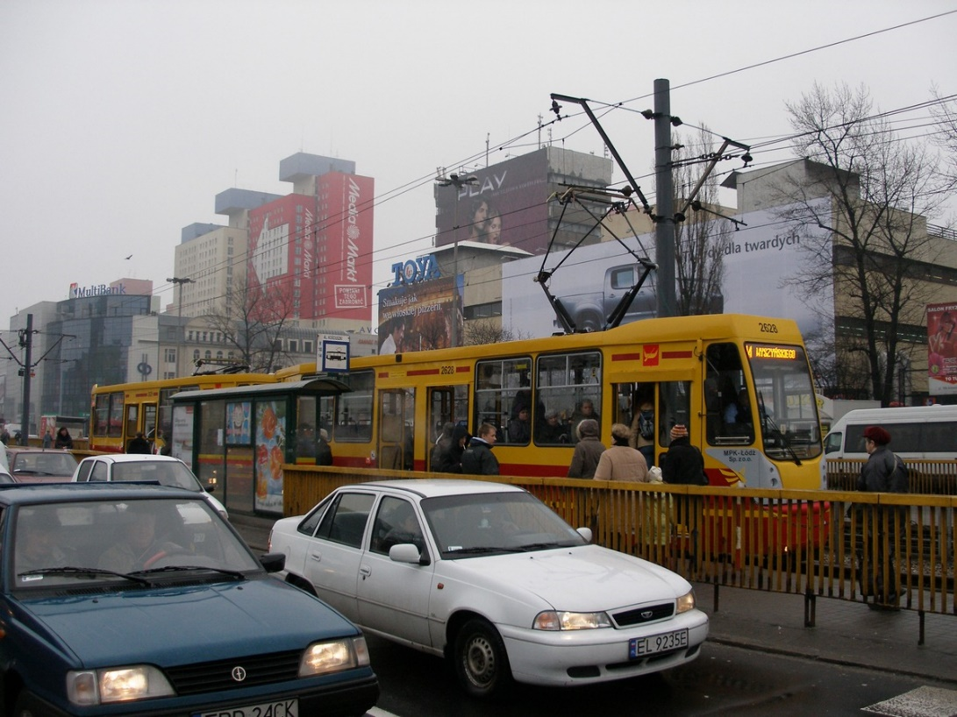
Standard peronów
Początkowo na al. Mickiewicza 2 perony szer. ok. 4-5 m z wiatą, na al. Kościuszki perony o szer. ok. 2 m, bez wiat
Perony na poziomie główki szyny
Po modernizacji w r. 1997 i 2006 perony podwyższone (18/32 cm), jeden z peronów w al. Mickiewicza zlokalizowany w przewężeniu do ok. 3m (poniżej 2m w miejscu posadowienia wiaty)

Slide 11
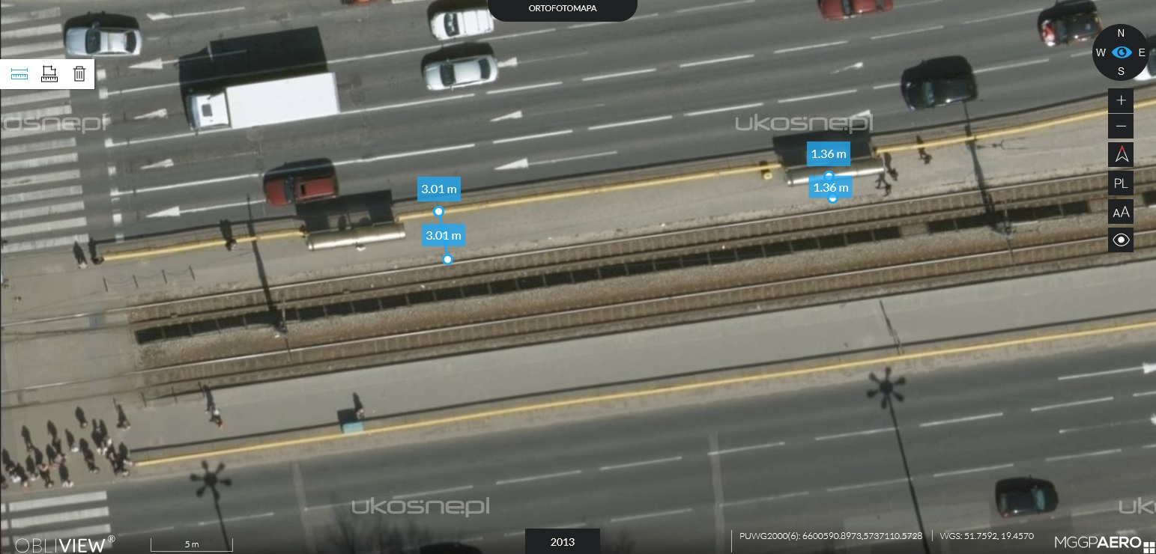
Standard peronów
Źródło: mapa.lodz.pl

Slide 12
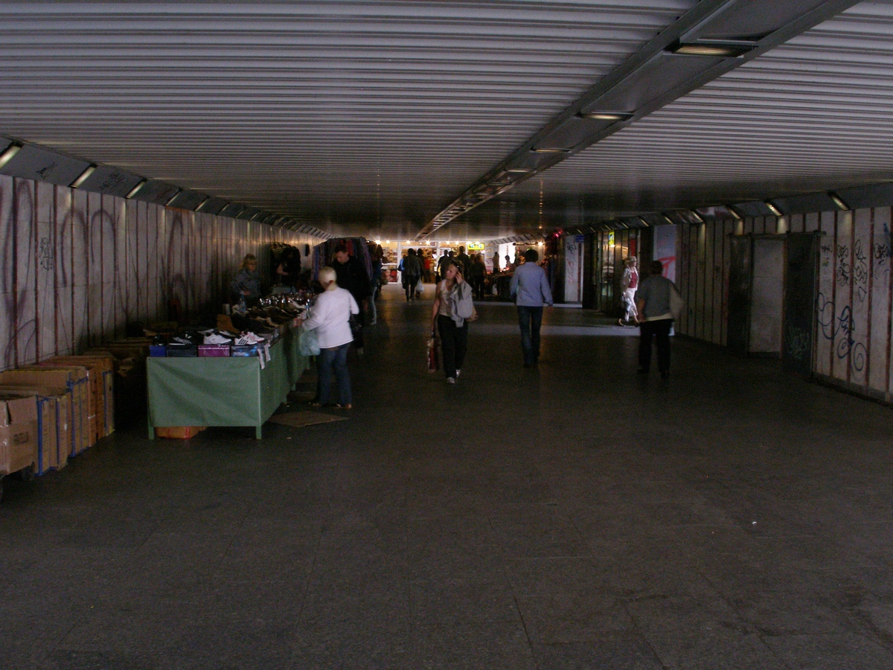
Dostępność przystanków
Dostępność od strony ul. Piotrkowskiej tylko przez przejście podziemne (wyłącznie schodami)
Przesiadka możliwa w poziomie jezdni

Slide 13
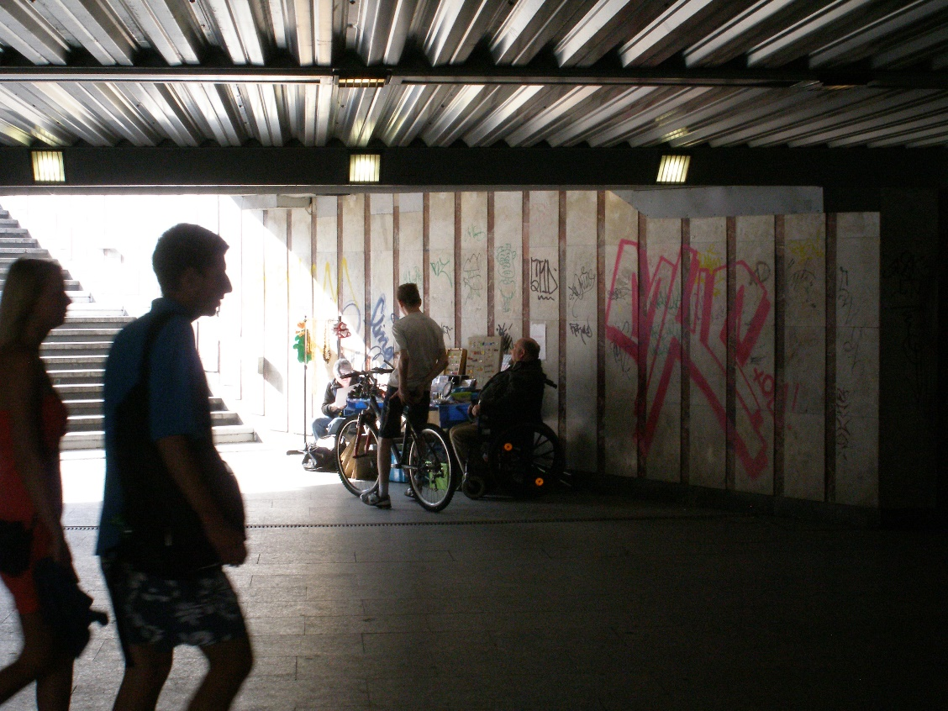
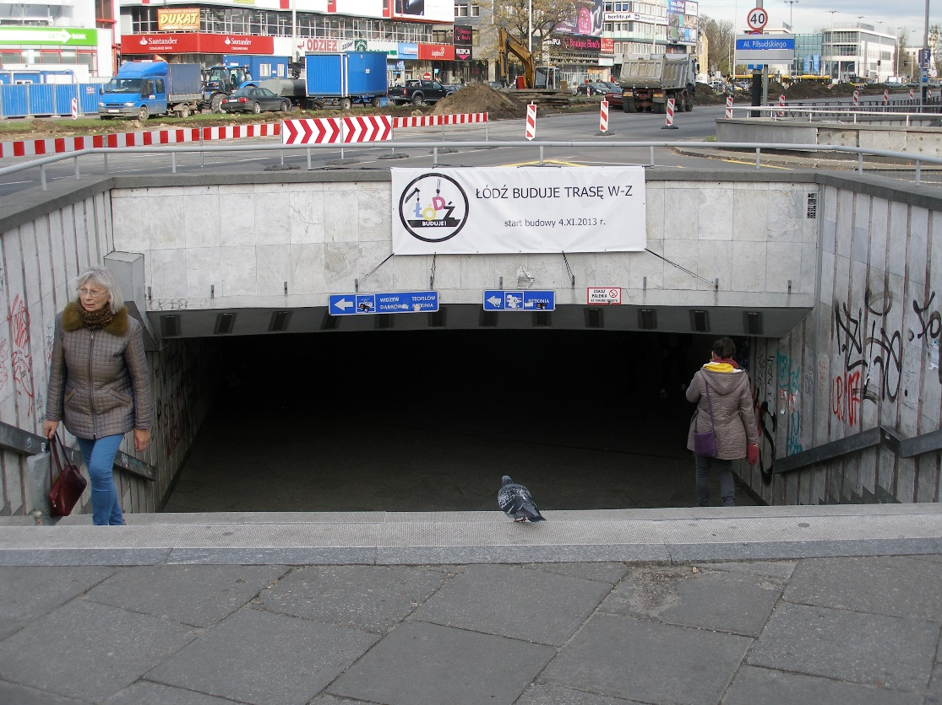
Dostępność przystanków

Slide 14
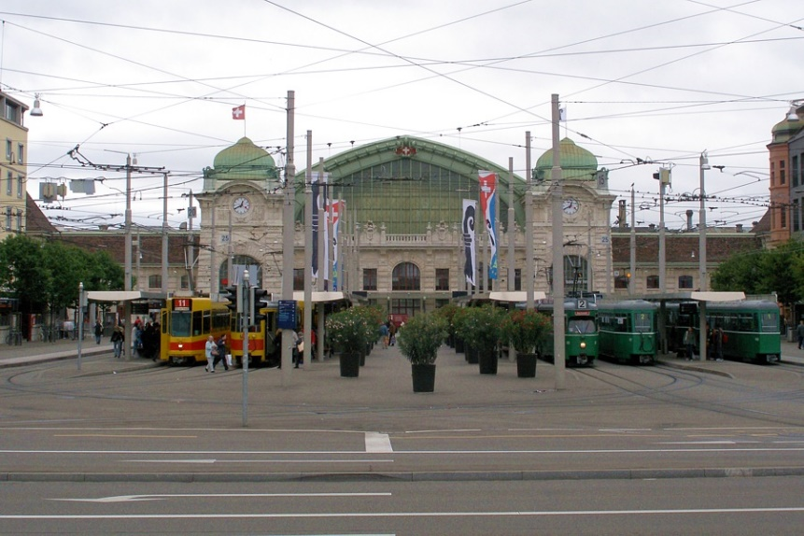
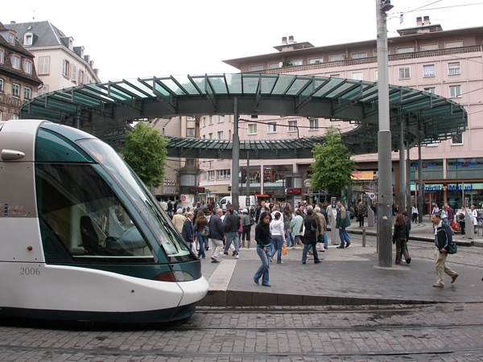
Proces powstania: koncepcja społeczna
Inspiracja węzłami we Wrocławiu, Lipsku, Helsinkach, Bazylei, Miluzie.
Przełamanie stereotypu, że linia tramwajowa to dwa tory z płotem pomiędzy, a przystanek to chodnik z płyt, słupek, kosz na śmieci i typowa wiata. Wejście na poziom systemowy, w którym tramwaje tworzą sieć, a infrastruktura tej sieci ma być atrakcyjna i adekwatna do miejsca i sytuacji.

Slide 15
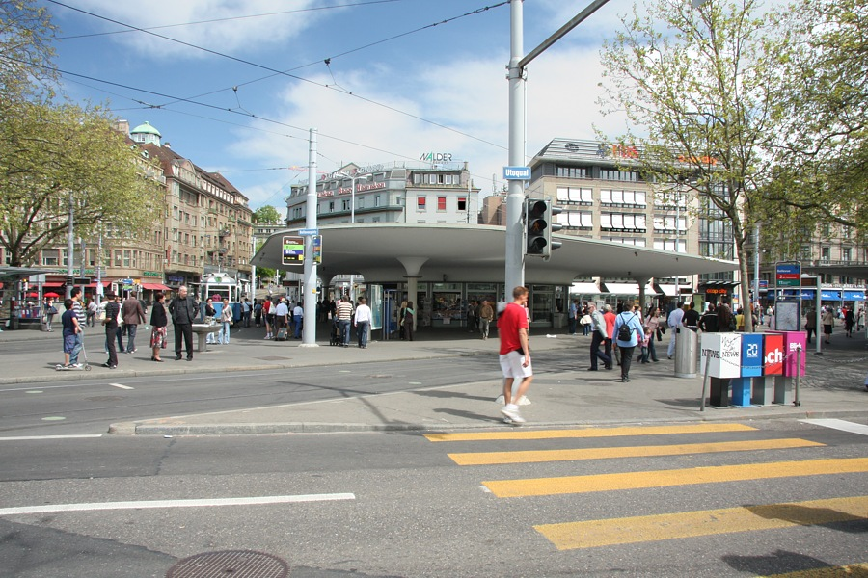
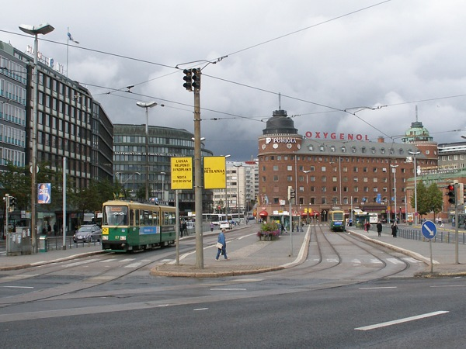
Koncepcja społeczna
Infrastruktura transportu publicznego jako produkt snobistyczny, charakterystyczny element przestrzeni miejskiej.

Slide 16
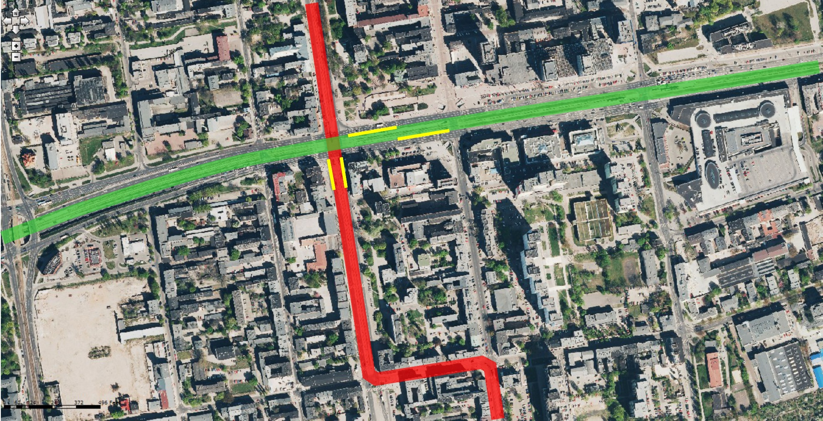
Koncepcja społeczna
Wykorzystanie geometrii ciągu północ – południe.

Slide 17
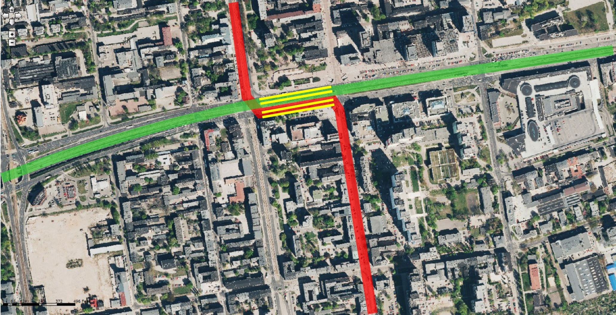
Koncepcja społeczna
Wykorzystanie geometrii ciągu północ – południe.

Slide 18
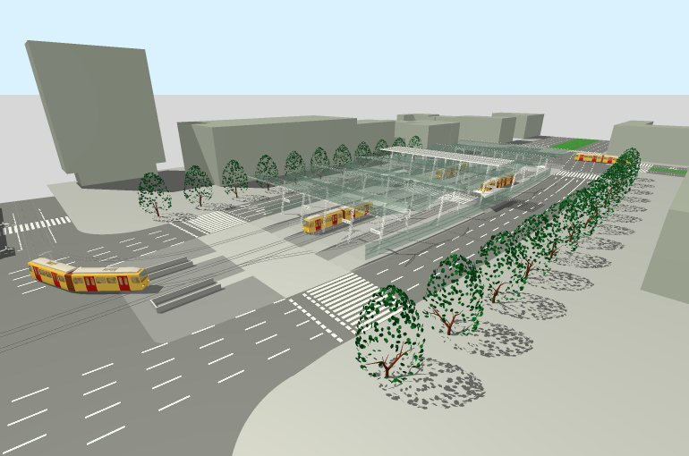
Koncepcja społeczna
Założenie ograniczenia kosztów inwestycji.

Slide 19
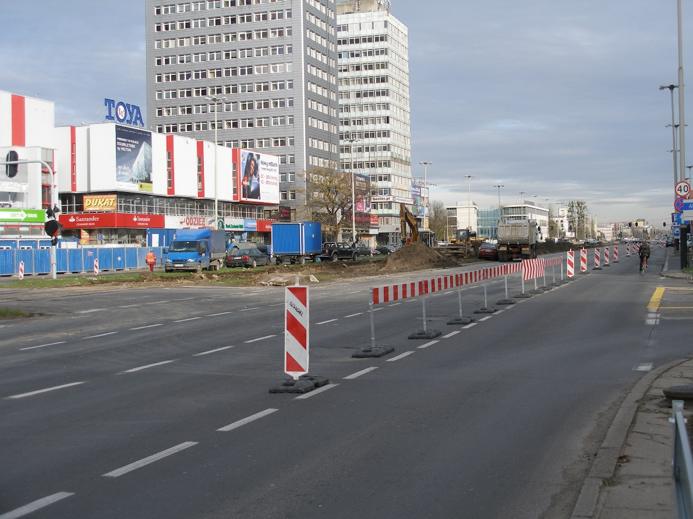
Zaangażowanie funduszy UE
Przebudowa ciągu N-S w latach 2005-2006 nie przyniosła większych zmian.
Budowa węzła włączona do przebudowy trasy W-Z w latach 2013-2015.
Budowa węzła połączona z budową tunelu drogowego dla ruchu tranzytowego.

Slide 20
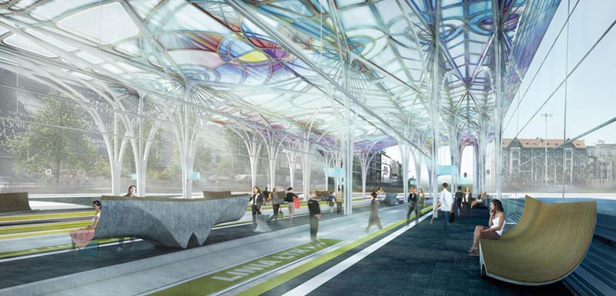
Wymiar wizualno-przestrzenny
Koncepcja zadaszenia wybrana w drodze konkursu architektonicznego.
Założenie ograniczenia budowli do pasa drogowego
Likwidacja przejścia podziemnego
Fot.: Materiały konkursowe

Slide 21
Efekt końcowy: funkcjonalność
Brak wygrodzeń (poza ścianami bocznymi konstrukcji): umożliwienie swobodnego* poruszania się pieszych pomiędzy tramwajami przy zachowaniu szczególnej ostrożności (tzw. „shared space”). Brak wypadków i kolizji od uruchomienia w 2015 r. (w zestawieniu z regularnymi potrąceniami na przejściach przed przebudową), uniknięcie stłoczenia w wąskich przejściach.
Konieczne dostosowanie projektu do wymogów konstrukcyjnych – membrana zamiast szklenia, dodatkowe elementy dla sieci trakcyjnej (sieć z profilu sztywnego)
* paradoksalnie wyniesienie peronów, niezbędne, aby umożliwić wsiadanie osobom o ograniczonej sprawności uniemożliwia im swobodne poruszanie się w obrębie węzła

Slide 22
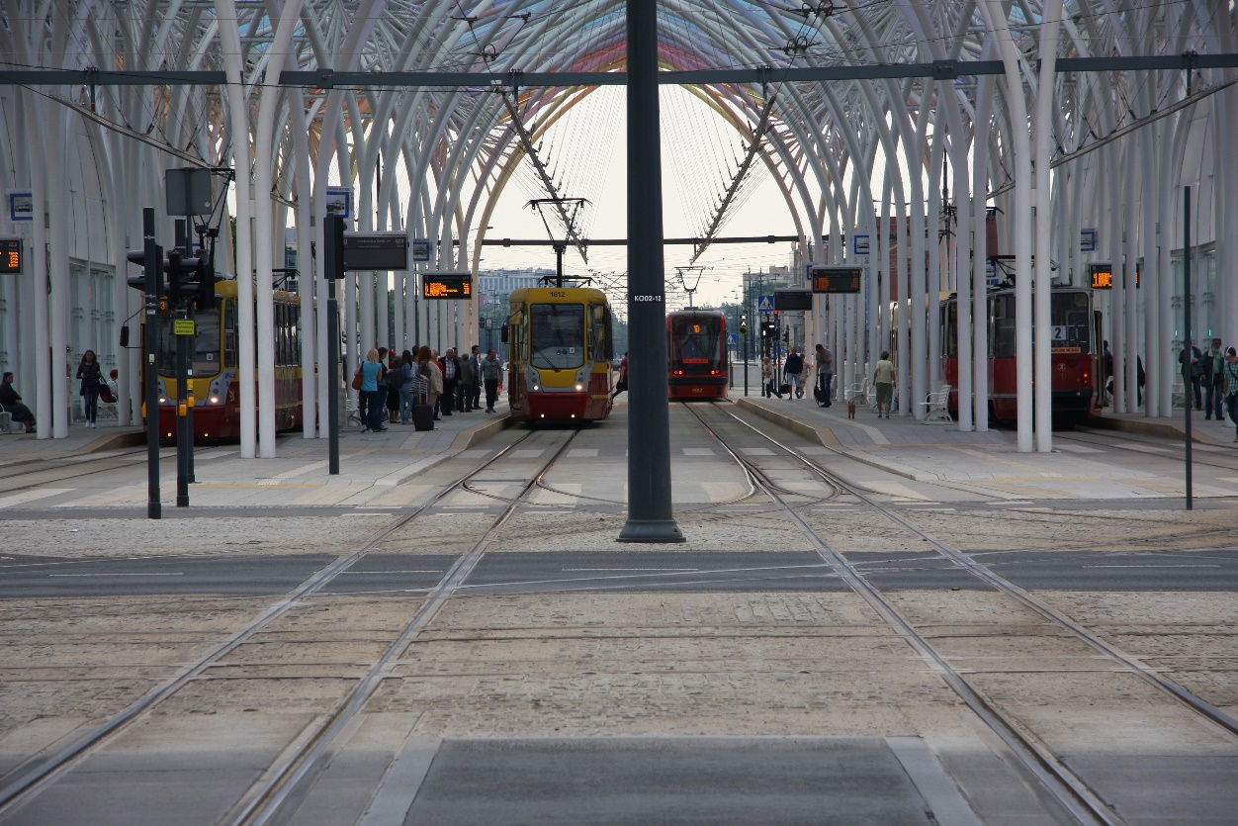
Efekt końcowy: funkcjonalność
Konstrukcja słupów powoduje przewężenia peronów
Zastosowanie membrany dachowej – duże natężenie hałasu w czasie deszczu
Punkt orientacyjny ułatwiający podróżowanie przyjezdnym
Ochrona przed opadami w czasie przesiadki
Hala dobrze wentylowana

Slide 23
Kontekst i wpływ na otoczenie
Wykształcenie przestrzeni intensywnie użytkowanej przez niezmotoryzowanych, uniknięcie dominacji przestrzeni przez samochody
Płynne powiązanie przestrzeni deptaka (ul. Piotrkowska) z węzłem transportu publicznego - z potencjalną korzyścią dla zrównoważonej mobilności
Nie udało się wytworzyć placu miejskiego – dominacja funkcji komunikacyjnej

Slide 24
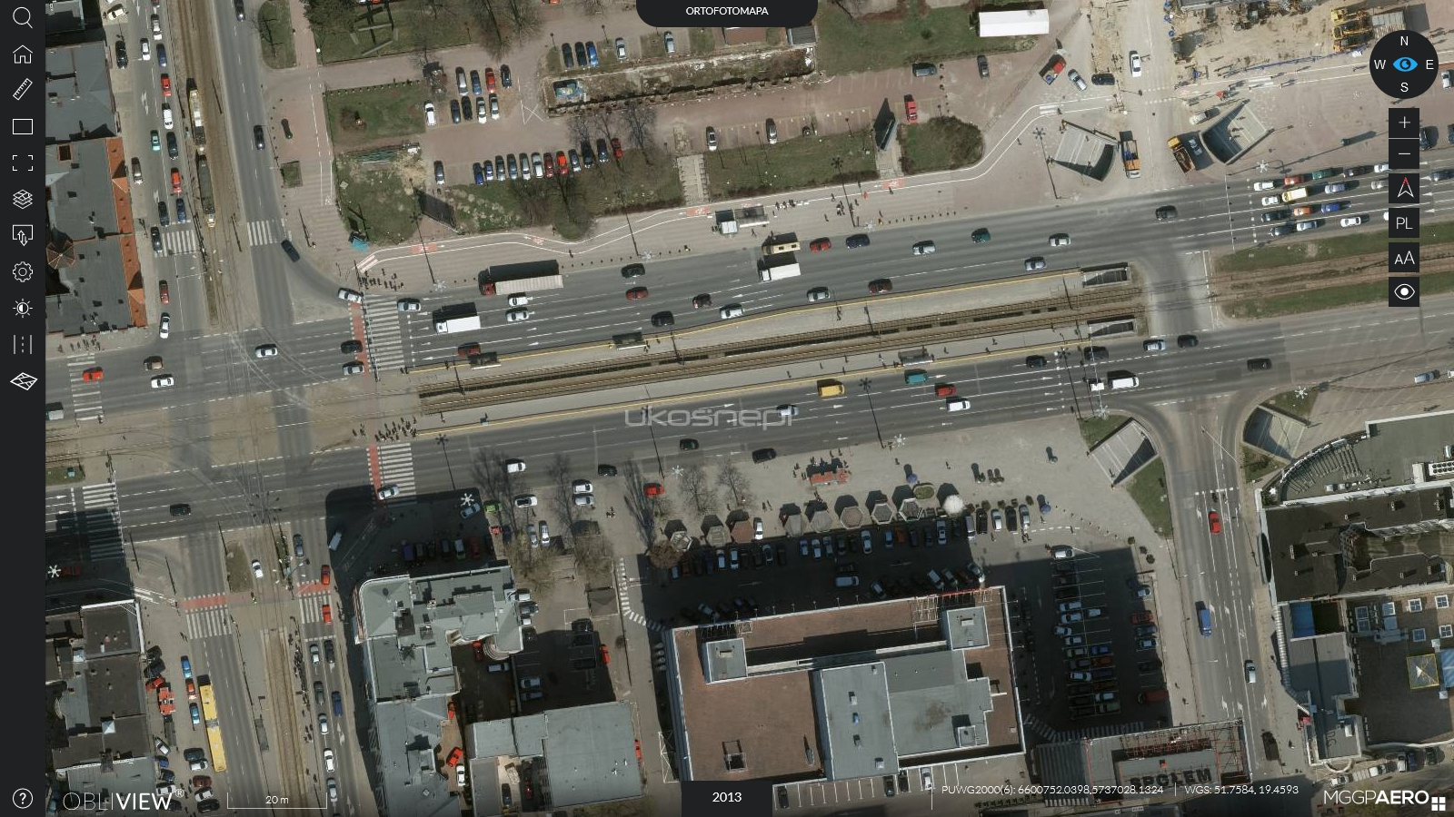
Kontekst i wpływ na otoczenie
Źródło: mapa.lodz.pl

Slide 25
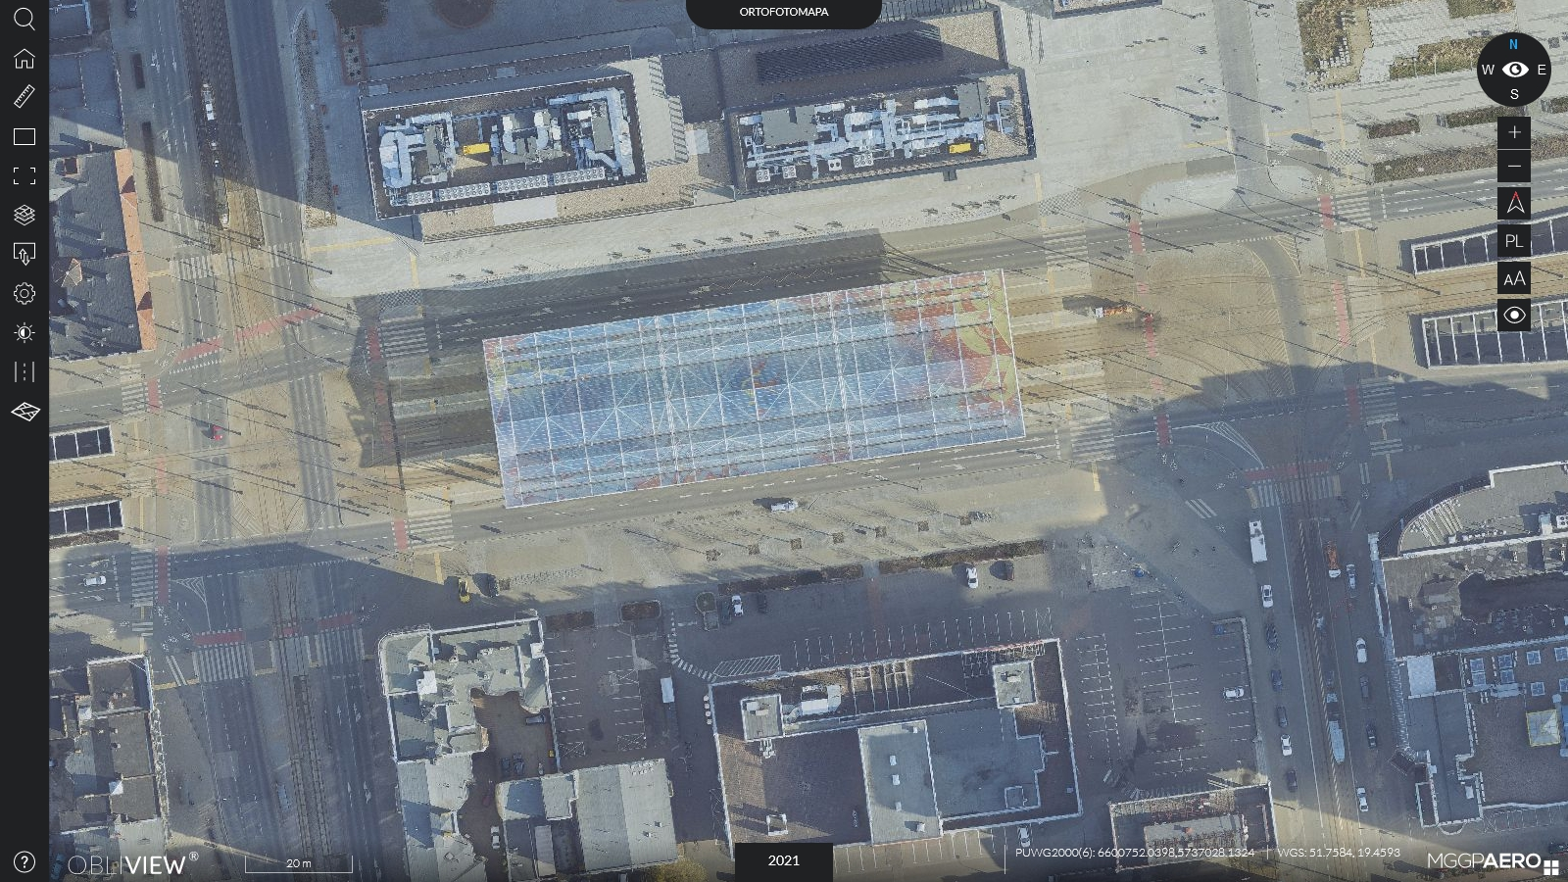
Kontekst i wpływ na otoczenie
Źródło: mapa.lodz.pl

Slide 26
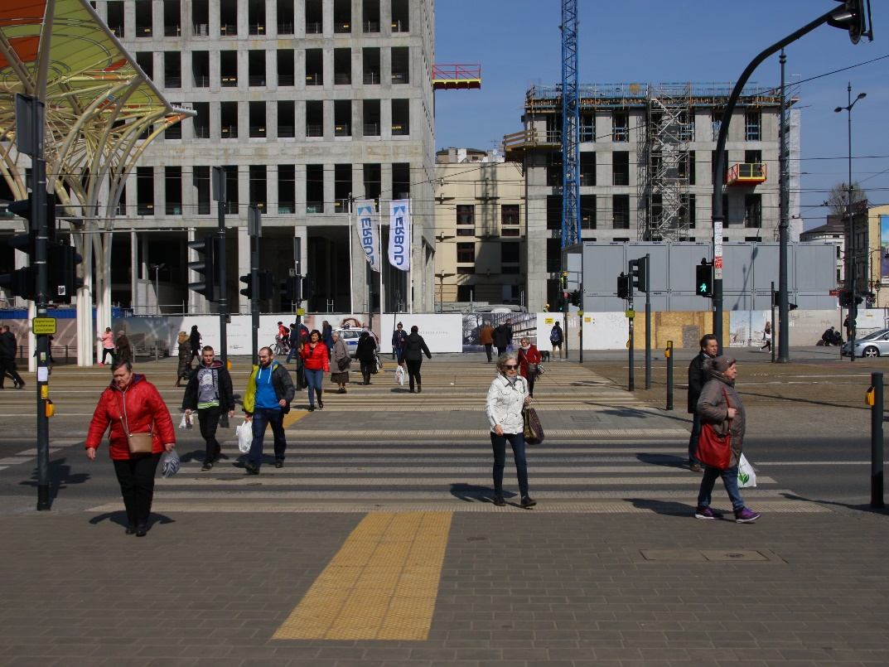
Kontekst i wpływ na otoczenie

Slide 27
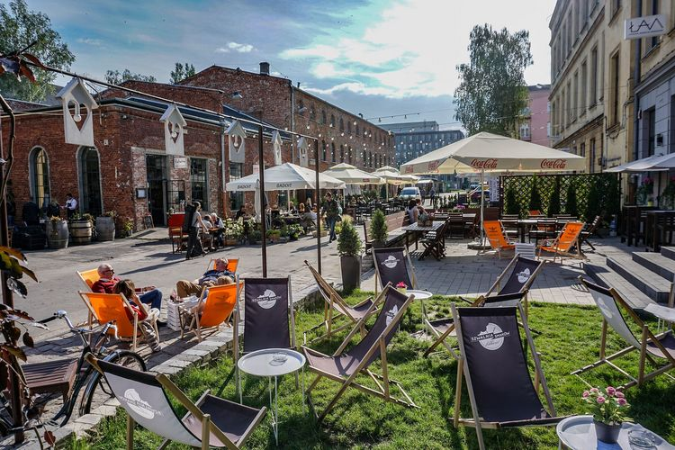
Kontekst i wpływ na otoczenie
Likwidacja barier w rejonie ul. Sienkiewicza
Poprawa bezpieczeństwa publicznego (i poczucia bezpieczeństwa)
Ożywienie ruchu budowlanego i aktywizacja usług w sąsiedztwie
Pomnik jednorożca, jako efekt autoironii mieszkańców i mieszkanek.

Slide 28
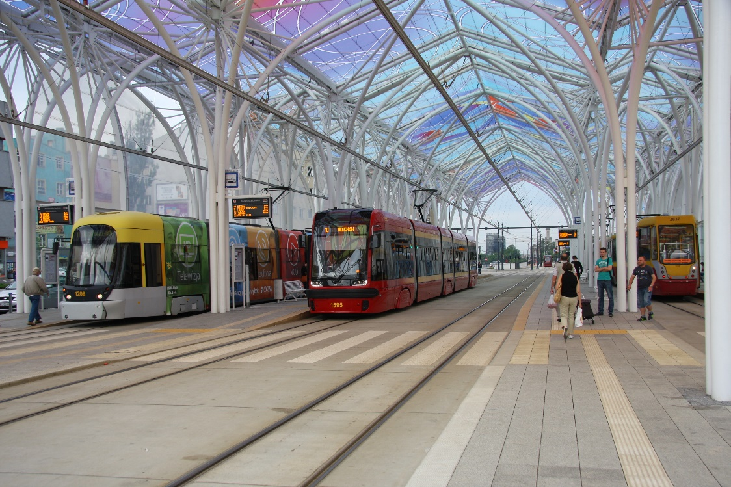
Rola w systemie transportowym
Wzrost liczby użytkowników węzła (z 19 tys. W 2011 r. do 24,7 w 2018 r.)
Akceptacja przesiadki, jako elementu usprawnienia podróży
Powstanie ważnej infrastruktury awaryjnej w centrum
Możliwa eliminacja transportu autobusowego z zakorkowanych ciągów w centrum

Slide 29
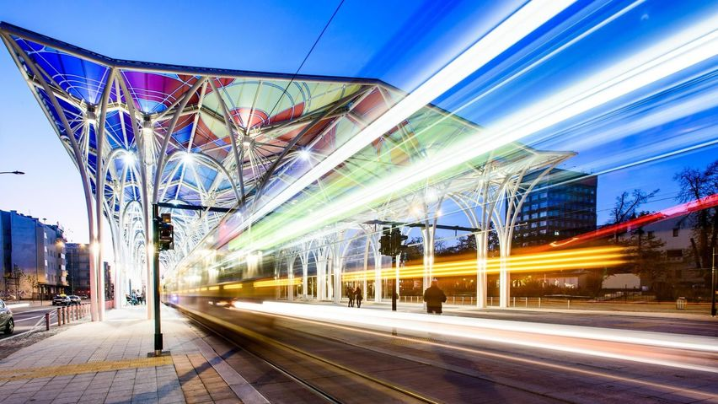
Przyjemnej podróży!
Fot.: S. Glapiński; Źródło: Łódzka Organizacja Turystyczna

